Slide 1



III RKS Echo
Implementasi Membangun Secure Application
IMAGE FILE SHARING DENGAN METODE PRE SHARED KEY BERBASIS WEBSITE
Keamanan Aplikasi

Slide 2




Profil Kelompok
Aathifah Alisha Fauziyah
Aliefyan Hidayah
Mochamad Varrel Hamsa Putra
2120101668
2120101677
2120101724

Slide 3

Table of
CONTENTS
01
02
03
04
PENDAHULUAN
METODE / PERANCANGAN PENELITIAN
HASIL DAN PEMBAHASAN
KESIMPULAN DAN SARAN

Slide 4

Latar Belakang
BAB 1
PENDAHULUAN
Rumusan Masalah
Batasan Masalah
Tujuan

Slide 5
LATAR BELAKANG
Aspek penting keamanan siber melibatkan perlindungan terhadap akses tidak sah dan data pribadi, termasuk enkripsi pada resource. Pembagian file daring umumnya digunakan untuk berbagi informasi, dan perlindungan kata sandi dapat meningkatkan keamanan. Dokumen ini membahas rancang bangun aplikasi pembagian file image dengan perlindungan kata sandi, termasuk penambahan algoritma hash untuk keamanan sandi. Harapannya, implementasi ini dapat memenuhi Triad CIA (Confidentiality, Integrity, dan Availability). Validasi input pada file juga dilakukan untuk memastikan kebenaran tipe file image yang dikirim.

Slide 6

Rumusan
Bagaimana implementasi membangun keamanan dari aplikasi file image sharing berbasis website dengan menggunakan metode Pre Shared Key
Bagaimana hasil analisis dan evaluasi dari implementasi membangun aplikasi file image sharing berbasis website dengan menggunakan metode Pre Shared Key
MASALAH

Slide 7
Aplikasi ini dibangun menggunakan framework NodeJs dan menggunakan MongoDb sebagai database penyimpanan file
File yang akan dibagikan hanya dapat dibagikan sekali dalam satu link yang sama dan akan dihapus pada database
Batasan
MASALAH

Slide 8
Tujuan
Menjelaskan langkah-langkah dalam membangun aplikasi pembagian file yang aman dengan penekanan pada penggunaan kata sandi. Pendekatan ini mencakup metode penyimpanan kata sandi dengan aman di dalam basis data, serta proses validasi kata sandi sebelum pengguna dapat mengakses file yang dibagikan.
PENELITIAN

Slide 9



BAB II
METODE/PERANCANGAN
PENELITIAN
Jenis Penelitian
Metode Penelitian

Slide 10


JENIS PENELITIAN
Penelitian ini menggunakan jenis penelitian kualitatif. Metode kualitatif merupakan sebuah metode naturalistik. Penerapan metode kualitatif ini berdasarkan pada cara penelitian kami yang dilandaskan berdasarkan teori dalam sebuah keamanan aplikasi, yang kami susun dan terapkan pada sebuah aplikasi berbasis website dengan menggunakan framework NodeJs

Slide 11
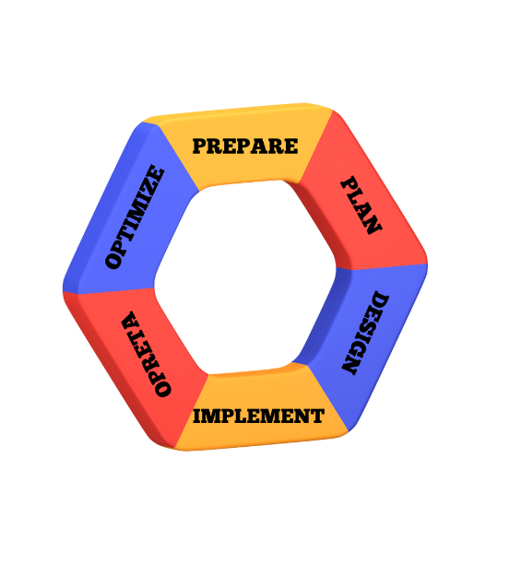
Metode
PENELITIAN
Metode yang digunakan dalam penelitian ini yaitu metode pendekatan PPDIOO Life-Cycle Approach. PPDIOO merupakan sebuah metode yang dikembangkan oleh Cisco untuk pengembangan instalasi jaringan komputer. PPDIOO mendefinisikan siklus yang berkelanjutan mengenai layanan yang ada pada jaringan komputer.

Slide 12
METODE PPDIOO
PREPARE
PLAN
DESIGN
IMPLEMENT
Terdapat beberapa acuan yang dijadikan sebagai landasan dalam terlaksananya penelitian ini dengan harapan mampu memberikan manfaat terhadap sesama melalui penelitian ini
Perencanaan terhadap sebuah aplikasi yang kami buat terhadap alur yang akan dilakukan pada pembangunan aplikasi ini. Dengan memanfaatkan sumber yang ada, dalam perencanaan pengembangan aplikasi peneliti menggunakan berbagai tools yang ada, yaitu Node.js, MongoDB, Bcrypt dan Express untuk pembuatan basis aplikasi
Membuat sebuah desain dari aplikasi sebagai gambaran untuk apakah aplikasi yang dibuat ini akan berjalan dan menangani berbagai kesalahan yang terjadi. Tahap ini menurut kami merupakan tahap yang cukup krusial karena dalam pengembangan aplikasi sebuah desain merupakan hal yang mampu menentukan keberhasilan dari fungsionalitas aplikasi tersebut
Pembangunan sebuah aplikasi yang telah kami rancang dengan menggunakan framework JavaSript berupa NodeJs dan memanfaatkan MongoDb sebagai database.

Slide 13
METODE PPDIOO
OPERATE
OPTIMIZE
Pengujian dengan menjalankan aplikasi yang telah kami buat dan melakukan pengujian terhadapnya dengan menggunakan beberapa skema pengujian dari berbagai media pengujian sebuah aplikasi.
Analisis dari beberapa hasil yang telah kami dapatkan melalui pengujian yang telah dilakukan. Tahap ini kami lakukan sebagai langkah evaluasi untuk dapat mengembangkan aplikasi ini. Pada tahap ini juga memungkinkan untuk melakukan modifikasi dalam mengembangkan aplikasi ini

Slide 14






III RKS Echo
HASIL DAN PEMBAHASAN
Implementasi Membangun Secure Application Image File Sharing dengan Metode Pre Shared Key berbasis website
Prepare
Planning
Design
Implementation
Operate
Optimize

Slide 15

PREPARE
Tujuan pembangunan aplikasi ini adalah menghindari serangan yang berupa Man-in-the-middle-attack dan akses dari pihak yang tidak terotorisasi, karena dalam penggunaan aplikasi ini hanya ada hubungan antara pengirim dan penerima, dibantu dengan database untuk menyimpan berkas yang dikirim sementar serta memanfaatkan password yang digunakan untuk mendapatkan berkas. Terdapat acuan sebagai landasan penelitian ini meliputi mentode berbagi file dan keamanan aplikasi

Slide 16
Metode
Metode
BERBAGI FILE
KEAMANAN APLIKASI
Layanan sharing secara online merupakan metode berbagi berkas yang paling banyak dan mudah digunakan atau biasa disebut sebagai layanan cloud.
Pada layanan sharing secara online pengguna cukup melakukan upload pada layanan tersebut untuk selanjutnya pengguna akan mendapatkan link yang merujuk pada penyimpanan file tersebut. Bagi pengguna yang hendak mengakses file tersebut. penerima hanya perlu mempunyai link dari file tersebut.
Pada pembuatan aplikasi file image sharing secara online kami mengelompokkan beberapa metode keamanan yakni:
Secure Socket Layer (SSL)
Cryptography Failure
Input Validation
Encoding and Escape Data
Handle Error and Exceptions
Blocking Brute Force Attack

Slide 17
METODE KEAMANAN APLIKASI
SECURE SOCKET LAYAER (SSL)
ENCODING & ESCAPE DATA
INPUT VALIDATION
BLOCKING BRUTE FORCE ATTACK
Cara kerja SSL dengan mengenkripsi data sehingga pihak ketiga tidak bisa mencuri informasi selama proses pertukaran data terjadi, SSL memerlukan private key dan public key untuk membuat session key yang digunakan dalam proses enkripsi dan dekripsi data. SSL ini kami terapkan untuk mengamankan penggunaan database MongoDb
Teknik Encoding and Escaping Data pada penyimpanan password dari file. Serta file akan otomatis langsung terhapus dari database saat file telah diunduh. Sehingga file tidak akan disimpan dalam database
Menggunakan teknik buff untuk memeriksa isi dari file tersebut apakah sesuai dengan apa yang diminta. Untuk mencegah adanya penyisipan sebuah file lain pada image yang diupload kami juga mencegahnya dengan membatasi ukuran input dari pengguna
Mencegah adanya serangan brute force yang membuat serangan terhadap sistem dengan mencoba berbagai kemungkinan password yang telah diatur oleh pengguna. Selain serangan brute force kami juga mencegah adanya serangan Ddos yang mencoba mengakses dengan skala besar yang menyebabkan melemahnya server

Slide 18
METODE KEAMANAN APLIKASI
ERROR HANDLING & EXCEPTION
Meminimalisir adanya error dari aplikasi yang memungkinkan adanya serangan dari pihak yang tidak bertanggung jawab, jika error tidak diatasi oleh sebuah error handling akan menyebabkan kerusakan pada sebuah aplikasi karena adanya serangan dari luar. Contoh adanya serangan jika tidak ada error handling adalah serangan XSS (Cross Site Scripting)

Slide 19

Node.js
Tahap
MongoDB
PLANNING
Bcrypt
Express
Fokus utama adalah mengidentifikasi serta menetapkan kebutuhan perangkat lunak dan teknologi yang akan kami gunakan dalam proses pengembangan aplikasi.
Dalam konteks pengembangan aplikasi berbasis Node.js, kebutuhan perangkat lunak mencakup Node.js, MongoDB, Bcrypt, dan Express. Sedangkan kebutuhan teknologi meliputi infrastruktur server, koneksi internet, editor kode, dan Command Line Interface (CLI).
Multer
Passport
Validate-Image-Type
EJS (Embedded JavaScript)
Express Rate Limit
FS (File System)

Slide 20
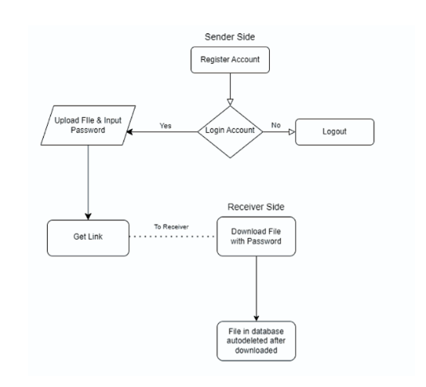

DESIGN
Desain yang kami terapkan pada implementasi pembangunan aplikasi File Sharing berbasis website menggunakan sistem dua pihak , yaitu antara penerima dan pengirim file. Dari kedua pihak tersebut akan mendapatkan perbedaan sistem mengenai penggunaan aplikasi ini.

Slide 21
DESIGN
REGISTRASI
Membuat akun dengan melakukan registrasi pada laman registrasi
Pembuatan akun akan memrlukan 3 identitas utama yaitu berupa username, email, dan password
Email harus bersifat unik dan tidak boleh sama untuk membedakan dengan akun lainnya
Pembuatan password harus menggunakan requirement mengenai pembuatan password yang aman

Slide 22
DESIGN
LOG IN
Pengguna akan mendapatkan dua clear form untuk mengisikan alamat email dan password dari sebuah akun
Diberlakukannya encoding dan escaping data untuk mencegah adanya input script yang tidak sesuai

Slide 23
DESIGN
UPLOAD
Pengirim akan melakukan upload file dengan terdapat batasan pada ukuran file sebesar 25 Mb
Pengirim hanya dapat mengirimkan file bertipe imiage dengan melakukan pengecekkan terhadap ekstensi file dan buff dari file
Syarat untuk upload file pengirim harus mencantumkan password dengan requirement keamanan yang telah ditetukan
Saat upload berhasil pengirim akan mendapatkan tautan untuk unduhan file tersebut

Slide 24
DESIGN
DOWNLOAD
Penerima diharuskan memasukkan password yang sesuai untuk dapat mengunduh file tersebut.
Jika penerima memasukkan password salah secara berkali – kali maka aplikasi akan mengindikasikan hal tersebut sebagai serangan brute force dan Denial of Service sehingga akses akan diblokir pada periode waktu tertentu
Jika password yang dimasukkan benar, maka file akan diunduh
Jika file telah diunduh, maka file tersebut akan dihapus pada Database

Slide 25


IMPLEMENTATION
Dari hasil desain dan perencanaan yang telah dilakukan Kami langsung melakukan implementasi dengan menggunakan text editor menggunakan Visual Studio Code dan melakukan unduhan pada package yang kami butuhkan pada implementasi ini

Slide 26
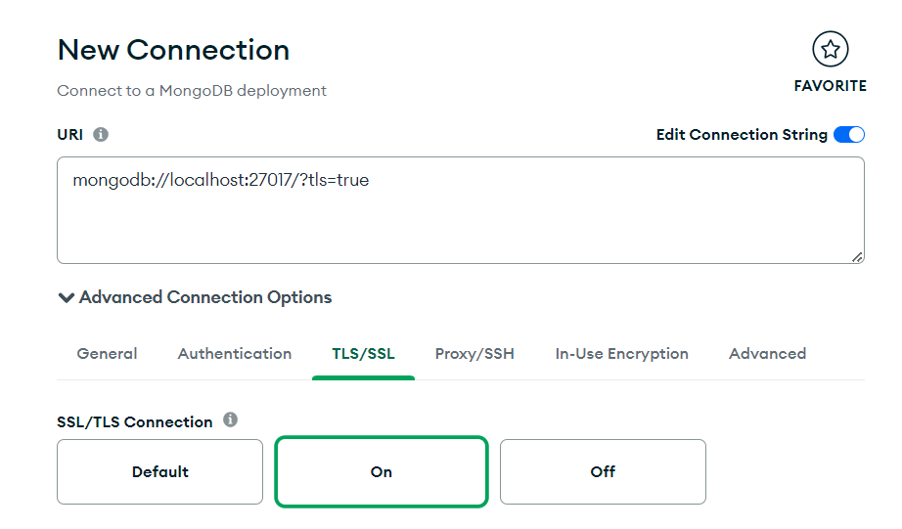
IMPLEMETATION
SECURE SOCKET LAYER (SSL)
SSL pada kali ini diterapkan pada proses komunikasi terhadap database MongoDB. MongoDB mendukung pada TLS 1.0 encryption pada komunikasi database sehingga data dapat dijamin keabsahannya

Slide 27
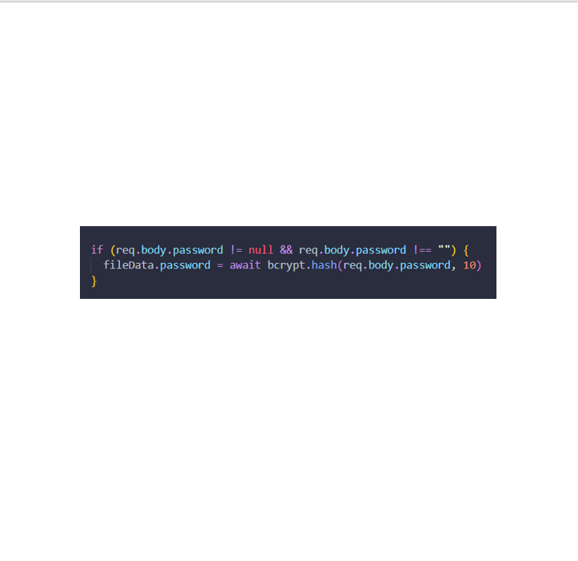
IMPLEMETATION
ENCODING AND ESCAPING DATA
Digunakan pada sisi pengamanan password terhadap database yang akan disajikan dalam proses pengunduhan file yang ditujukan untuk mencegah adanya serangan man in the middle attack.
Implementasi inni menggunakan extention bcrypt untuk melakukan enkripsi dengan menambahkan salt terhadap fungsi hash yang digunakan untuk mengenkripsi password yang diinputkan. Salt ini digunakan supaya fungsi hash tidak secara murni langsung dapat didekripsikan sehingga perlu waktu untuk melakukan dekripsi terhadap kode tersebut.

Slide 28
IMPLEMETATION
INPUT VALIDATION
Diterapkan pada input password dari pengguna untuk dapat menginputkan password sesuai dengan permintaan dari sistem.
Digunakan metode Regex (Regular Expression) untuk membatasi dan menentukan input dari pengguna terhadap password. Ekspresi Regex ini sangat membantu dalam membuat validasi tersebut. Selain validasi dari sisi password kami juga memberikan validasi terhadap file yang diinputkan

Slide 29
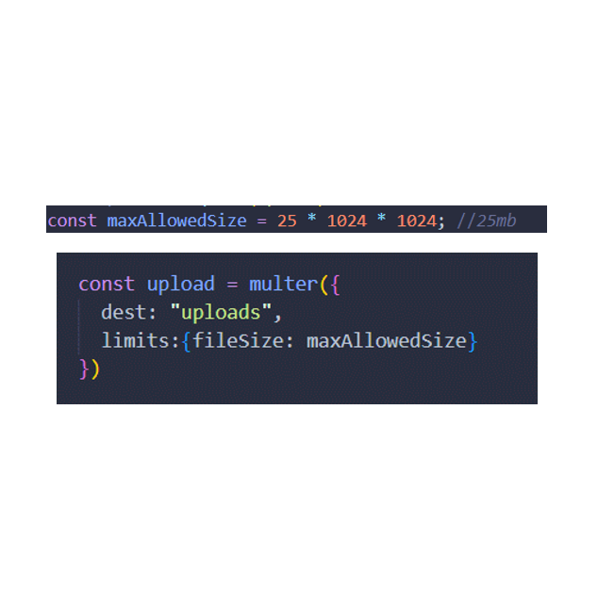
IMPLEMETATION
INPUT VALIDATION
Penerapan untuk pembatasan dari ukuran file kami menggunakan ekstensi dari Node Js yaitu multer dengan membatasi pada ukuran file sebesar 25 Mb. Selain melakukan pembatasan terhadap ukuran file kami juga melakukan pembatasan terhadap ekstensi dan isi dari file.

Slide 30
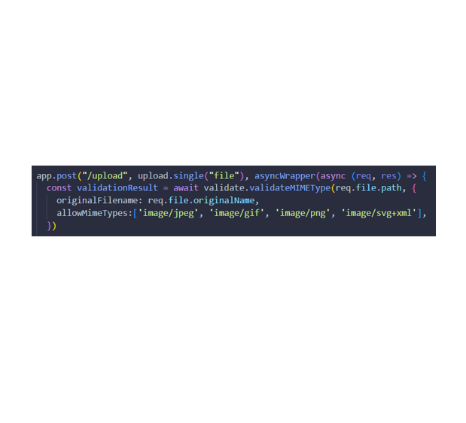
IMPLEMETATION
INPUT VALIDATION
Kami menentukan pada jumlah input upload file sebanyak satu file dan hanya mengijinkan file bertipe image yang hanya dapat di upload. Jika pengirim hendak untuk mengubah ekstensi file terhadap file selain image menjadi file yang bertipe image, maka pengiriman tidak dapat dilakukan

Slide 31
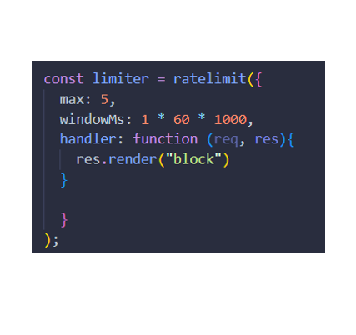
IMPLEMETATION
BLOCKING BRUTE FORCE ATTACKS & DOS
Aplikasi ini mewajibkan pengguna untuk melakukan sebuah input pasti tidak akan lepas dari adanya serangan brute force dan denial of service. Untuk mencegah dari adanya hal tersebut kami menggunakan ekstensi rate limiter
Kode tersebut akan membatasi pengguna yang akan hendak masuk dengan menginputkan password yang salah secara berulang kali. Pembatasan ini dilakukan pemblokiran terhadap alamat IP pengguna yang hendak mengakses dalam periode waktu tertentu

Slide 32
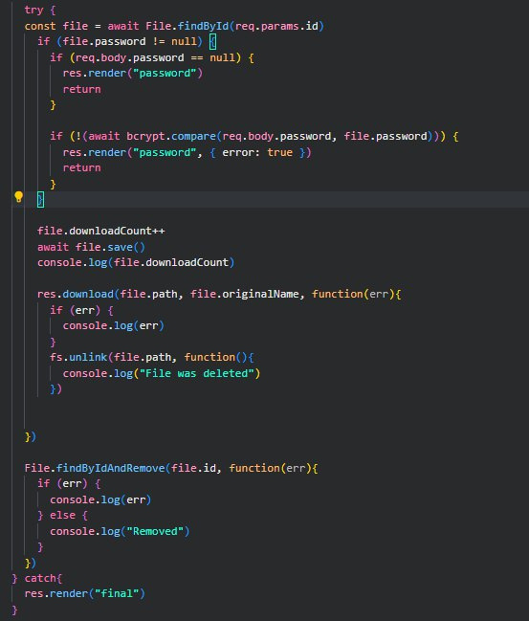
IMPLEMETATION
ERROR HANDLING & EXCEPTIONS
Upaya ini digunakan untuk mengatasi terjadinya error saat program tidak berjalan selain dari apa yang telah ditentukan pada implementasi pengkodean terhadap NodeJs. Untuk mengatasi hal ini kami menggunakan fungsi dari NodeJs yaitu try and catch untuk menghindari error yang dapat menyebabkan kerentanan terhadap penggunaan aplikasi.

Slide 33


OPERATE
Melakukan pengoperasian terhadap apa yang telah kami implemetasikan terhadap aplikasi kami untuk mencoba dalam penggunaannya guna mencoba fungsional program aplikasi dapat berjalan. Merujuk pada OWASP Top 10 Proactive Controls, kami menerapkan lima upaya yang sebelumnya telah dibahas

Slide 34
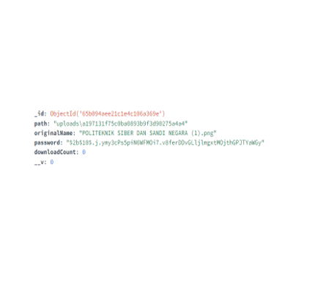
OPERATE
ENCODING AND ESCAPING DATA
Dari implemetasi yang digunakan yaitu melakukan pengkodean terhadap input dari pengguna untuk mengenkripsi password yang disimpan secara sementara dalam database sehingga tidak dapat langsung dilihat oleh pihak yang tidak memiliki otoritas

Slide 35
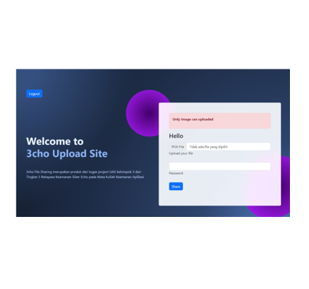
OPERATE
INPUT VALIDATION
Berdasarkan implementasi yang telah dilakukan input validation dilakukan utamanya pada sisi pengirim dalam mengirimkan file jika pengguna hendak unutk tidak mengirimkan file bertipe image namun pengguna tersebut mengubah nama ekstensi menjadi jenis file bertipe image maka proses upload akan gagal. Hal ini terjadi karena program aplikasi yang kami kembangkan akan melakukan pemeriksaaan terhadap buff isi file yang diupload

Slide 36
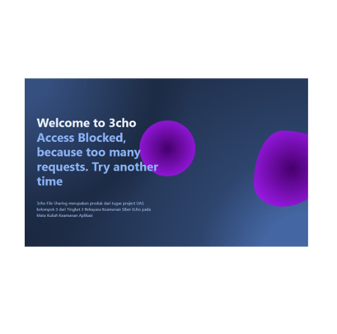
OPERATE
BLOCKING BRUTE FORCE ATTACKS & DOS
Tahap operasi ini dilakukan percobaan terhadap input dengan memasukkan input dan melakukan permintaan terus menerus terhadap server. Dalam implementasi dijelaskan bahwa permintaan maksimum adalah 5 kali dalam 1 IP yang sama. Dan dilakukan percobaan tersebut untuk memasukkan password yang salah maka tampilan dari laman website akan berubah dan akses dari website tidak dapat didapatkan dari pengguna dengan alamat IP tersebut dalam periode waktu tertentu.

Slide 37

OPERATE
ERROR HANDLING & EXCEPTIONS
Berdasarkan dari implemetasi source code yang diimplementasikan terhadap error handling kami menggunakan fungsi try and catch. Dari penggunaan tersebut kami akan mengalihkan permintaan dari pengguna yang tidak sesuai pada sebuah kesalahan. Pada tahap operasi ini kami mencooba untuk melakukan pengunduhan ulang terhadap file yang telah diunduh, seharusnya berdasarkan perencanaan kami pengunduhan hanya dapat dilakukan sebanyak maksimal satu kali.

Slide 38
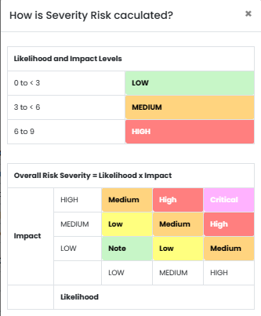

OPTIMIZE
Penilaian menggunakan OWASP Risk Assessment Calculator (OWASP Risk Assessment Calculator v2021 (javierolmedo.github.io)).
Didapatkan hasil penilaian dengan menggunakan paramater didapatkan skor 2.875 untuk likelihood, dan 2.875 untuk impact.

Slide 39
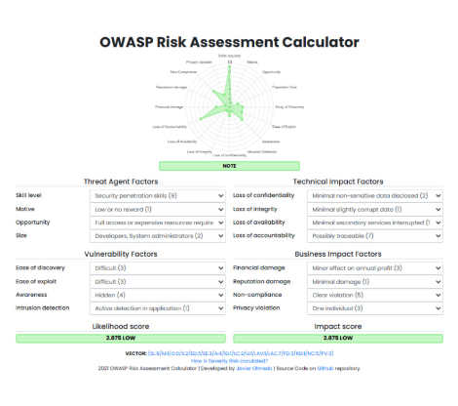
OPTIMIZE
Pengembangan aplikasi masih dapat dioptimalisasikan dengan memberikan tambahan ekstensi file yang bisa diunggah, tampilan interface pada aplikasi juga dapat dikembangkan lebih lanjut.
Sampai saat ini, aplikasi hanya beroperasi dalam jaringan lokal dan untuk pengembangan di masa depan, dipertimbangkan penggunaan layanan hosting agar aplikasi dapat berjalan secara optimal

Slide 40
III RKS Echo
KESIMPULAN
Implementasi Membangun Secure Application Image File Sharing dengan Metode Pre Shared Key berbasis website
Penggunaan Node.js sebagai framework pengembangan memberikan keunggulan dalam hal kinerja dan skalabilitas aplikasi. Node.js memungkinkan pengembang untuk membuat aplikasi berkinerja tinggi dengan mudah.
Pilihan penggunaan database MongoDB juga memberikan keuntungan dalam hal penyimpanan data yang terstruktur dan skalabilitas horizontal. MongoDB dapat menangani volume data yang besar dengan efisien, sekaligus menyediakan fitur keamanan yang dapat diandalkan untuk melindungi integritas dan kerahasiaan file yang ditransfer.
Aplikasi ini memastikan keamanan transfer file dengan menerapkan protokol keamanan yang kuat, termasuk enkripsi data selama proses transfer. Hal ini memberikan keyakinan kepada pengguna bahwa file yang mereka kirimkan atau terima aman dari ancaman keamanan.

Slide 41
III RKS Echo
SARAN
Implementasi Membangun Secure Application Image File Sharing dengan Metode Pre Shared Key berbasis website
Dalam pengembangan aplikasi secure transfer file ini, penting untuk terus memperbarui keamanan sistem secara berkala dan mengikuti perkembangan terbaru dalam keamanan informasi.

Slide 42
III RKS Echo
THANK YOU
Implementasi Membangun Secure Application Image File Sharing dengan Metode Pre Shared Key berbasis website

